Slide 1
Einheit 8
Berufe

Slide 2

Mein Traumberuf

Slide 3
Was möchtet ihr werden?
Diskutiert zu zweit.
Was möchtest du später werden?
  Ich möchte später … werden.
  Ich möchte … lernen.
  Nächstes Jahr möchte ich eine Lehre als … machen.
  Ich möchte nächstes Jahr einen Sprachaufenthalt (eine 10. Klasse) machen.
Was ist dein Traumberuf?
  Mein Traumberuf ist … .
  Ich will unbedingt … werden.

Slide 4
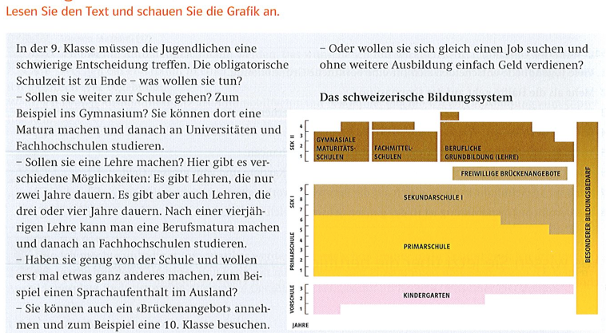
Der Weg zum Beruf
Lest den Text. Markiert die neuen Wörter.

Slide 5
Wortschatz
Die Entscheidung, -en:
Das Gymnasium:
Die Lehre, -en:
Die Möglichkeit, -en:
Der Sprachaufenthalt, -en:
Die Ausbildung, -en:

Slide 6
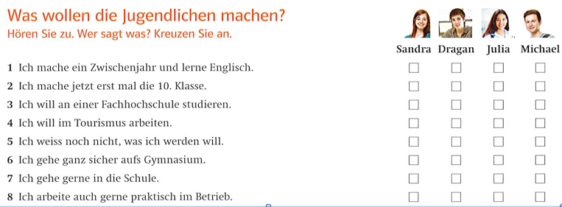

Was wollen die Jugendlichen Machen?
Hörvestehen

Slide 7
Lösung
Sandra: 1, 4
Dragean: 3, 8
Julia: 6, 7
Michael: 2, 5

